Slide 1

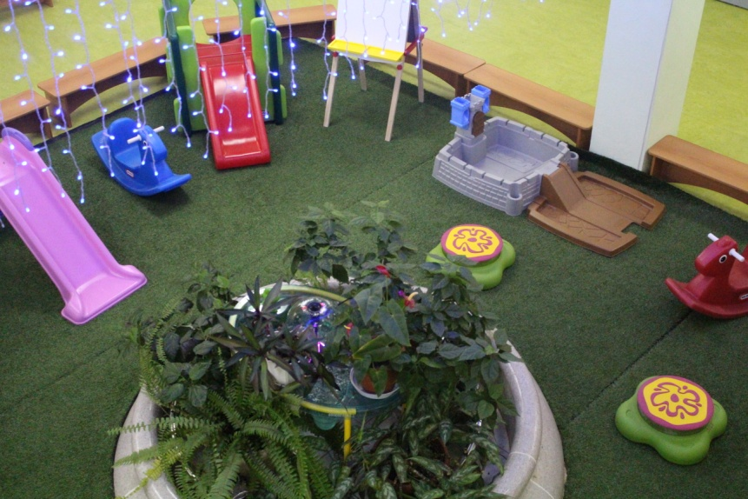
МАТЕРИАЛЬНО-ТЕХНИЧЕСКОЕ ОСНАЩЕНИЕ ДЕТСКОГО САДА № 36 «АЛМАЗИК» -
филиала АН ДОО «АЛМАЗИК»
Развивающая предметно-пространственная среда должна быть:
содержательно-насыщенной, развивающей;
полифункциональной;
трансформируемой;
вариативной;
доступной;
безопасной;
здоровьесберегающей;
эстетически-привлекательной.
Все кабинеты детского сада оснащены материалами и оборудованием для полноценного развития детей в пяти образовательных областях.

Slide 2
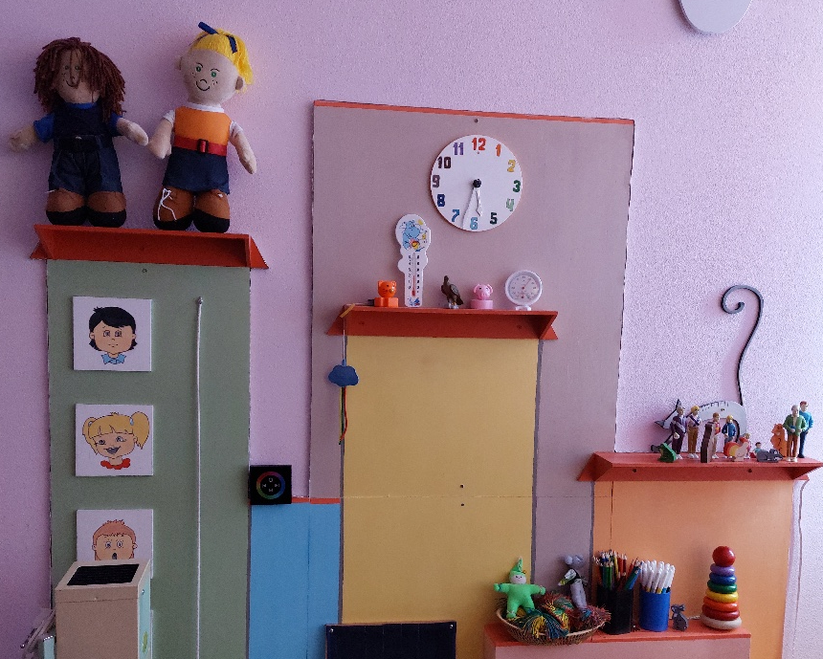
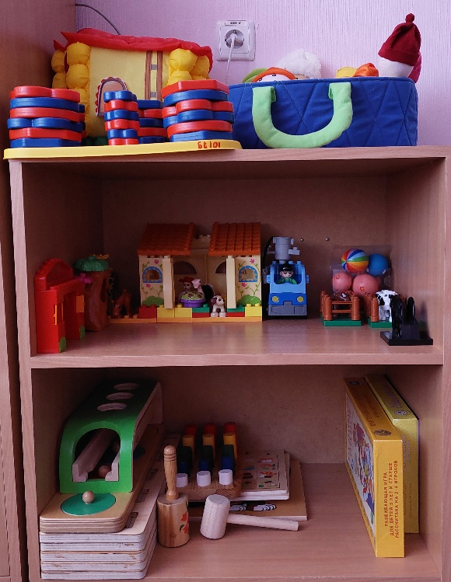
КАБИНЕТ ПЕДАГОГА-ПСИХОЛОГА И УЧИТЕЛЯ-ЛОГОПЕДА –
методические пособия,
стол для рисования песком,
интерактивный стол,
планшет «Логико-Малыш»,
набор карточек к планшету,
настольно-печатные игры,
набор кукол-рукавичек («Эмоции. Мальчики», «Эмоции. Девочки»),
игры на развитие фонематических процессов, лексики, грамматики, памяти, внимания, пополнения словаря, активизации речи, звуко-буквенного анализа,
интерактивная песочница.

Slide 3
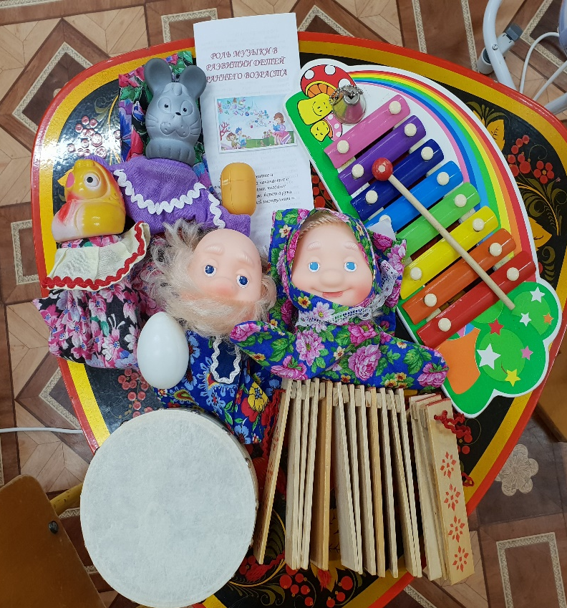
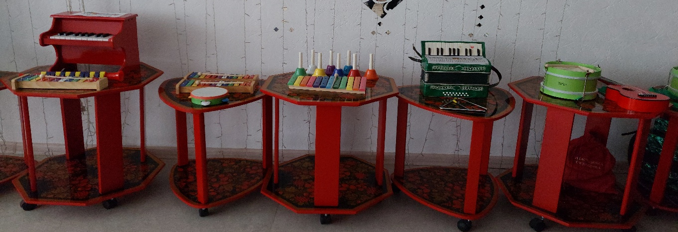
МУЗЫКАЛЬНЫЙ ЗАЛ –
методические пособия,
детские музыкальные инструменты,
интерактивная доска,
интерактивная панель «Колибри»,
многофункциональный интерактивный стол «Хранитель знаний»
музыкальный центр,
синтезатор,
электронное пианино,
игровые пособия,
музыкально-дидактические игры,
технологические карты для игры на музыкальных инструментах,
музыкальные игрушки

Slide 4
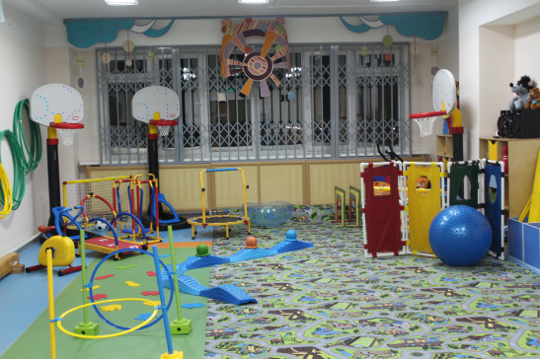
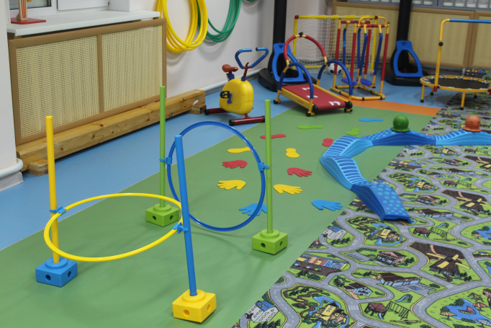
СПОРТИВНЫЙ ЗАЛ –
методические пособия,
музыкальный центр,
обручи разного диаметра,
обручи плоские,
скакалки разной длины,
мячи разных размеров,
мячи мягконабивные медбол,
фитболы разного диаметра,
маты,
флажки,
канат,
спортивная лестница,
спортивные модули (гимнастические коврики, ортоковрики, набор ковриков), баскетбольные стойки,
футбольные ворота,
дорожка (4 подставки, 3 перекладины, 6 втулок),
палки гимнастические,
мячи прыгающие с рожками,
тарелка летающая,
ходули на веревочках.

Slide 5
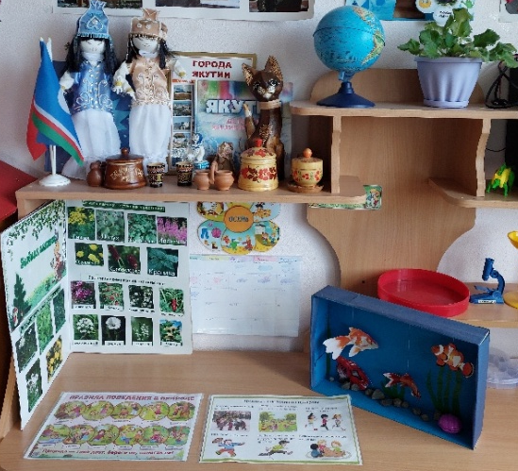
ГРУППА РАННЕГО ВОЗРАСТА –
методические пособия;
музыкальный центр;
игровой центр (игрушки и атрибуты для сюжетно-отобразительных игр: куклы, посуда, домик для кукол, кукольный стол и стулья, коляски, кроватки для кукол, машинки, инструменты, каски, больничка, парикмахерская);
центр ряженья: медицинский халат, фартук для игр в парикмахерской, колпаки для поваров, разичные костюмы;
литературный центр (сказки: репка, колобок, маша и медведь, теремок, козлятки и волк, курочка ряба, стихи и поэзия Агния Барто, потешки, иллюстрации к сказкам;
центр речевого творчества (игры по развитию моторики рук у детей: шнуровки, прищепки, бусы, собери цепочку, дидактические игры: «Посади цветок в горшочек», альбомы для рассматривания: зима, весна, осень, лето );
центр театра (кукольный театр: колобок, репка, теремок, маша и медведь, курочка ряба; пальчиковый театр: репка, колобок, маша и медведь);
центр природы (комнатный цветок: фиалка; лейки, календарь погоды, наблюдений, картинки с изображениями природы в разные временные периоды);
центр конструирования (игры и материалы для строительно-конструктивных игр: конструктор, кубики);
центр изобразительного искусства (карандаши для рисования сортированные по цветам, краски акварельные, пальчиковые краски, гуашь, кисточки, трафареты для рисования, мелки для рисования на бумаге, пластилин, досточки для лепки);
центр физической культуры (мячи, мешочки с песком, обручи, гантели, кегли);
центр сенсорного развития (пирамидки, сортеры, лабиринт).

Slide 6
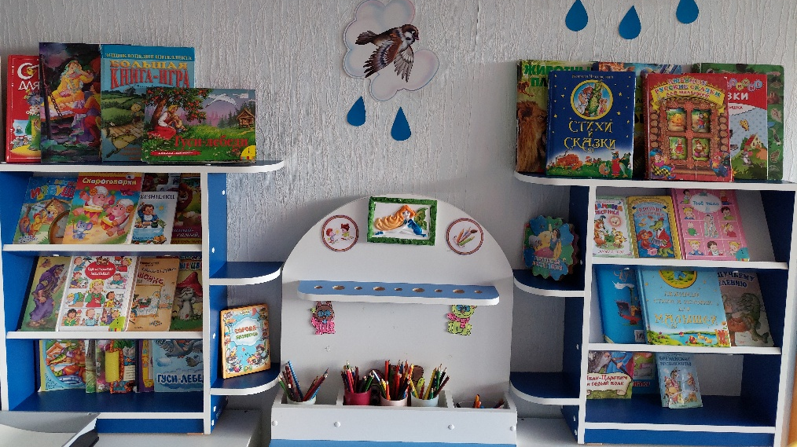
ГРУППА МЛАДШЕГО ВОЗРАСТА –
методические пособия;
музыкальный центр;
телевизор;
игровой центр (кукольная мебель для комнаты и кухни, атрибуты для игр - «Дом», «Магазин», «Больница», «Парикмахерская», набор овощей и фруктов, кукольные коляски, одежда для ряженья, наборы кухонной и чайной посуды;
литературный центр: книжки-картинки, книжки-игрушки, книжки-панорамы, (сказки, рассказы, былины, детские журналы,);
центр речевого творчества (игры: «Кто где живет», Кто что ест?», наборы предметных и сюжетных картинок);
центр театра (кукольный театр, пальчиковый театр, театральные маски и ширма);
центр экспериментирования (предметы и оборудование для проведения экспериментирования и элементарных опытов);
центр природы (растения, предметы для ухода за растениями, картинки с изображениями природы в разные временные периоды);
центр конструирования: мягкий конструктор, развивающий объемный конструктор, строительный конструктор, большой конструктор;
центр математики: разрезные картинки, шнуровки, пазлы, пирамидки;
центр изобразительного искусства (карандаши, альбом, пластилин, кисточки, краски);
центр физической культуры (мячи разных диаметров, флажки, кегли, кольцеброс);
центр детского творчества (бросовый материал для создания предметов, атрибутов для игры, подарков для и т.д.);
центр уединения (столик, стульчики, книги, альбомы).

Slide 7
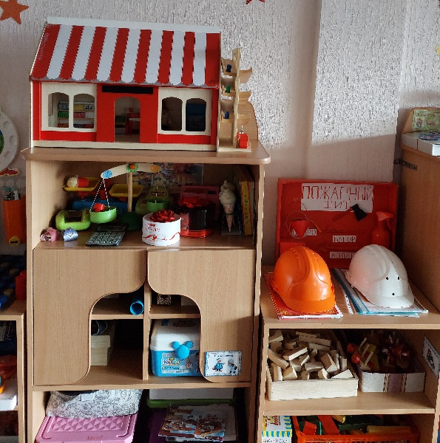
ГРУППА СРЕДНЕГО ВОЗРАСТА –
методические пособия;
музыкальный центр;
телевизор;
игровой центр (игрушки и атрибуты для сюжетно-ролевых, режиссерских игр: наборы образных (объемных и плоскостных) игрушек небольшого размера (человечки, солдатики, герои мультфильмов и книг, игровое оборудование (мебель, посуда);
литературный центр (сказки, рассказы, былины, детские журналы, иллюстрации и т.д.);
центр речевого творчества (игры, оборудование для развития речи и подготовки к обучению грамоте);
центр театра (различные виды театра, ширма);
центр экспериментирования (предметы и оборудование для проведения экспериментирования и элементарных опытов);
центр природы (растения, предметы для ухода за растениями, календарь погоды, наблюдений, картинки с изображениями природы в разные временные периоды);
центр конструирования (игры и материалы для строительно-конструктивных игр);
центр математики (игры и игрушки математической направленности);
центр изобразительного искусства (предметы, оборудование, материалы для развития изобразительного творчества дошкольников);
центр физической культуры (спортивные атрибуты, материалы для игр);
центр детского творчества (бросовый материал для создания предметов, атрибутов для игры и т.д.);
центр уединения (столик, стульчики, книги, альбомы).

Slide 8
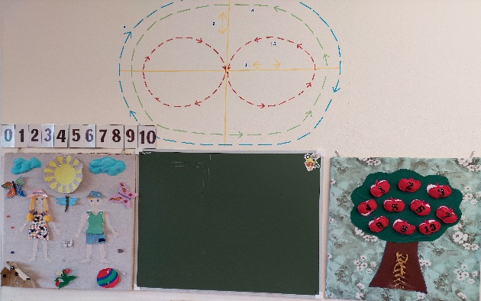
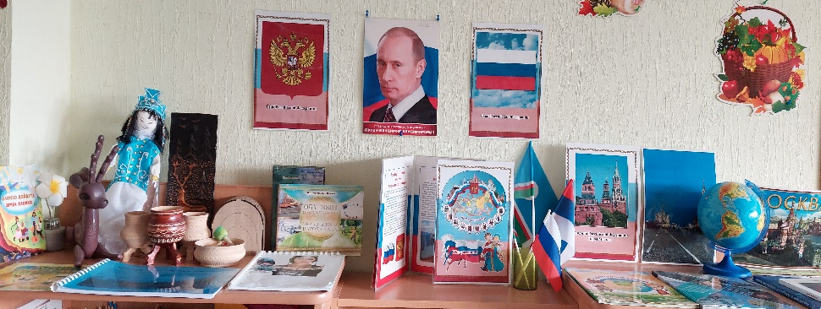
ГРУППА СТАРШЕГО ДОШКОЛЬНОГО ВОЗРАСТА –
методические пособия,
музыкальный центр,
интерактивная доска,
телевизор,
игровой центр (игрушки и атрибуты для сюжетно-ролевых, режиссерских игр: наборы образных (объемных и плоскостных) игрушек небольшого размера (человечки, солдатики, герои мультфильмов и книг, игровое оборудование (мебель, посуда, кукольные домики.);
литературный центр (сказки, рассказы, былины, детские журналы, иллюстрации и т.д.);
центр речевого творчества: дидактические и настольные игры, оборудование для развития речи и подготовки к обучению грамоте);
центр театра: разные виды театров, ширмы для показа кукольного театра, игр — драматизаций, атрибуты для режиссерских игр, аудиотеки;
центр экспериментирования (предметы и оборудование для проведения экспериментирования и элементарных опытов);
центр природы (растения, предметы для ухода за растениями, календарь погоды, наблюдений, картинки с изображениями природы в разные временные периоды);
центр конструирования (игры и материалы для строительно-конструктивных игр);
центр математики: дидактические пособия; логические, развивающие и настольно - печатные игры; раздаточный материал (плоский, объемный); раскраски («Соедини по точкам», «Составь картинку», «Рисуй по клеточкам»);
центр изобразительного искусства (предметы, оборудование, материалы для развития изобразительного творчества дошкольников);
центр физической культуры (спортивный уголок, материалы для игр);
центр детского творчества (бросовый материал для создания предметов, атрибутов для игры, подарков для малышей и т.д.);
центр музыки: музыкальные инструменты (погремушки, бубны, барабан, колокольчик и т.д.), портреты композиторов, музыкально – дидактические игры, атрибуты к танцам (осенние листочки, снежинки, султанчики, флажки и т. д.), иллюстрации музыкальных инструментов;
центр уединения (столик, стульчики, книги, альбомы).

